Slide 1
Ambitos de Aplicación
Naves espaciales
Estaciones meteorológicas alejadas
Parques grandes
Localidades rurales
Usos militares
Automóviles
Telefonía móvil

Slide 2
Aplicaciones de Cogeneración
Uso combinado de calor y electricidad.
Viviendas.
Edificios de oficina.
Fabricas.
Parques de diversión

Slide 3
La compañía Stuart Island Energy Initiative ha construido un sistema completo en el cual los paneles solares generan la corriente para hacer funcionar varios electro-lizadores que producen hidrógeno. Dicho hidrógeno se almacena en un tanque de 1900 litros, a una presión de 10 a 80 bar.

Slide 4
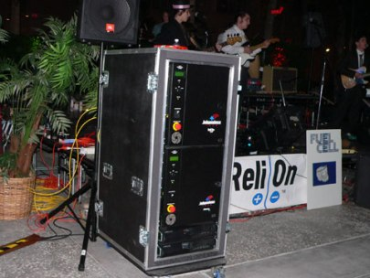
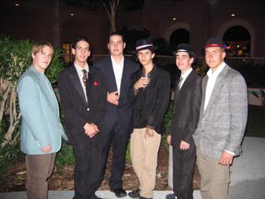
Protium: 1º conjunto musical en utilizar celdas de combustible de hidrógeno para proveerse de energía

Slide 5
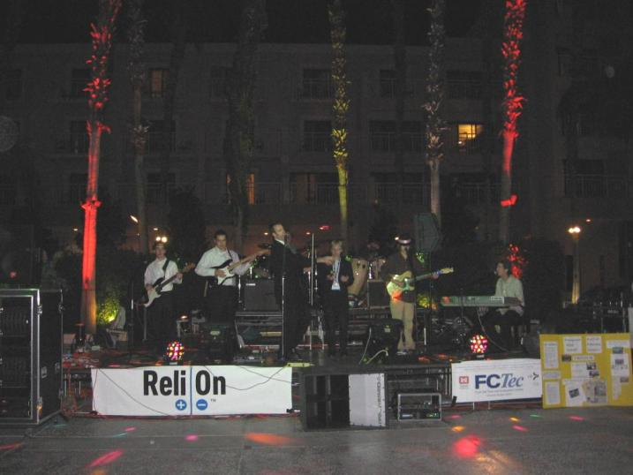

Slide 6
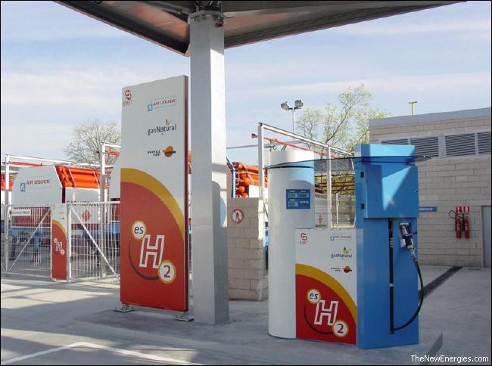
Primera estación en reabastecer hidrógeno. Reykjavík, Islandia en abril de 2003

Slide 7
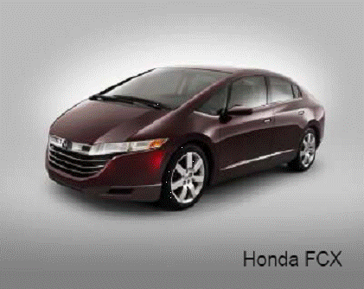
Prototipo de Honda.
Disponible probablemente para 2010

Slide 8
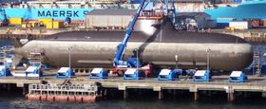
Submarino aleman Type 212A

Slide 9

Boing. 1º avion.
Toledo España 04/2008

Slide 10
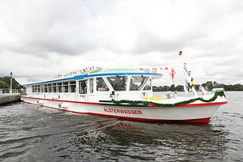
Barco con capacidad para 100 pasajeros con motor híbrido de la empresa Protón Motor Systems. Hamburgo, 29 de agosto de 2008.

Slide 11
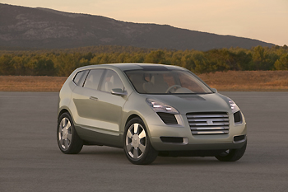
HydroGen3, basado en el Zafira
El HydroGen3, basado en el ya conocido Opel Zafira, cuenta con 200 unidades de célula de combustible conectadas en serie en el bloque de pila de combustible que hay debajo del capó que producen la energía eléctrica. Éstas células son las que se encargan de propulsar su motor eléctrico de 82 CV.

Slide 12
Potencial reducción de emisiones
La producción, compresión, enfriamiento y transporte del
hidrógeno requieren de energía.

